Slide 1
Prise en charge de l’obésité sévère: interniste versus chirurgien
Dr Lucie Favre
Responsable centre de l’obésité
Division d’endocrinologie, diabétologie et métabolisme, CHUV
Prof Michel Suter
Responsable chirurgie bariatrique
Service de chirurgie viscérale, CHUV
Service de chirurgie viscérale, Hôpital Riviera-Chablais, Aigle-Monthey

Slide 2
Conflit d’intérêts
Les deux présentateurs considèrent qu’ils ne sont pas concurrents, mais complémentaires dans la prise en charge de l’obésité sévère

Slide 3
Cas clinique: M. OC, 46 ans
Consultation initiale: 8.4.2015
124 kg, 1,79 m (BMI = 38,8 kg/m²)
  Poids N pendant enfance et adolescence, début prise de poids durant ER
  A tenté souvent de perdre du poids par lui-même en mangeant moins: perte de 2-3 kg, toujours repris rapidement, avec bonus
  En 2008, découverte d’un diabète NID: suivi endocrinologique et diététique temporaire, sans effet sur le poids
  Actuellement, pas de suivi spécialisé
  Médications actuelles:
    Victoza (liraglutide 1,2 mg/j)
    Compectat (pioglitazone 15mg et metformine 850 mg) 3x/j
    Simcora (simvastatine)

Slide 4
Cas clinique: M. OC, 46 ans
Bilan:
  Laboratoire:
    Glycémie: 9,1 Insuline: 22,9 HOMA-IR: 9,1
    HbA₁c: 8,8 %
    Chol tot: 5 HDL: 1,3 LDL: 3,1 TG: 1,3
  Découverte d’une HTA non traitée
  Découverte d’un syndrôme des apnées du sommeil de degré modéré à sévère (IAH=29/h)
  Echographie: stéatose hépatique
  OGD: oesophagite de reflux
  Evaluation diététique
  Evaluation psychologique/psychiatrique

Slide 5
Cas clinique: M. OC, 46 ans
Bilan:
  Laboratoire:
    Glycémie: 9,1 Insuline: 22,9 HOMA-IR: 9,1
    HbA₁c: 8,8 %
    Chol tot: 5 HDL: 1,3 LDL: 3,1 TG: 1,3 → Insuline
  Découverte d’une HTA non traitée → Lisitril
  Découverte d’un syndrôme des apnées du sommeil de degré modéré à sévère (IAH=29/h) → CPAP
  Echographie: stéatose hépatique
  OGD: oesophagite de reflux → IPP
  Evaluation diététique
  Evaluation psychologique/psychiatrique

Slide 6
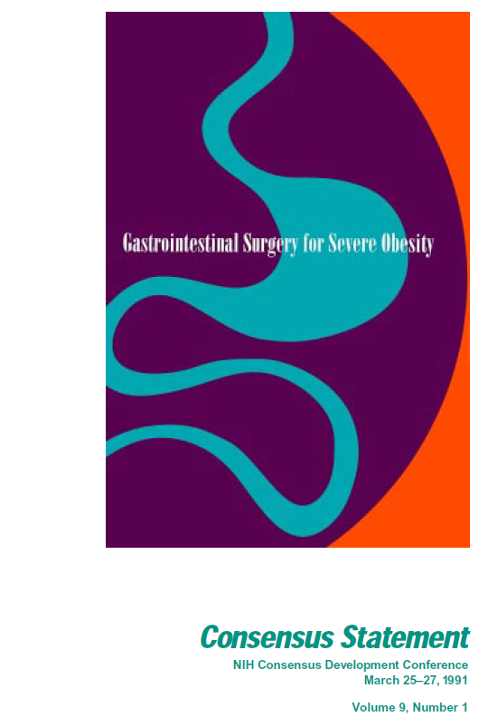
1991 NIH consensus conference
14 membres du comité de développement
  1 seul chirurgien actif (non spécialisé)
Exposés sur les traitements à disposition à l’époque (conservateurs et chirurgicaux)

Slide 7
These surgical procedures are major operations with short and long-term complications
A decision to use surgery requires assessing the risk-benefit ratio in each case.
A gastric restrictive or bypass procedure should be considered only for well-informed and motivated patients with acceptable operative risks.
The patient should be able to participate in treatment and long-term follow-up.
Patients whose BMI exceeds 40 are potential candidates for surgery if they strongly desire substantial weight loss, because obesity severely impairs the quality of their lives.
They must clearly and realistically understand how their lives may change after operation.
In certain instances less severely obese patients (with BMI’s between 35 and 40) also may be considered for surgery. Included in this category are patients with high-risk comorbid conditions

Slide 8
Situation en Suisse en 2019
La chirurgie bariatrique et métabolique en Suisse est régie par l’annexe 1 de l’OPAS qui fait référence aux Directives de la SMOB (Swiss Society for the study of Morbid Obesity and Metabolic Disorders), établies pour la première fois en 2011 sur mandat de l’OFSP. Ces directives sont régulièrement mises à jour.
http://www.smob.ch/fr/component/jdownloads/send/1-root/64-smob-directives-medicales-2018-01-01

Slide 9
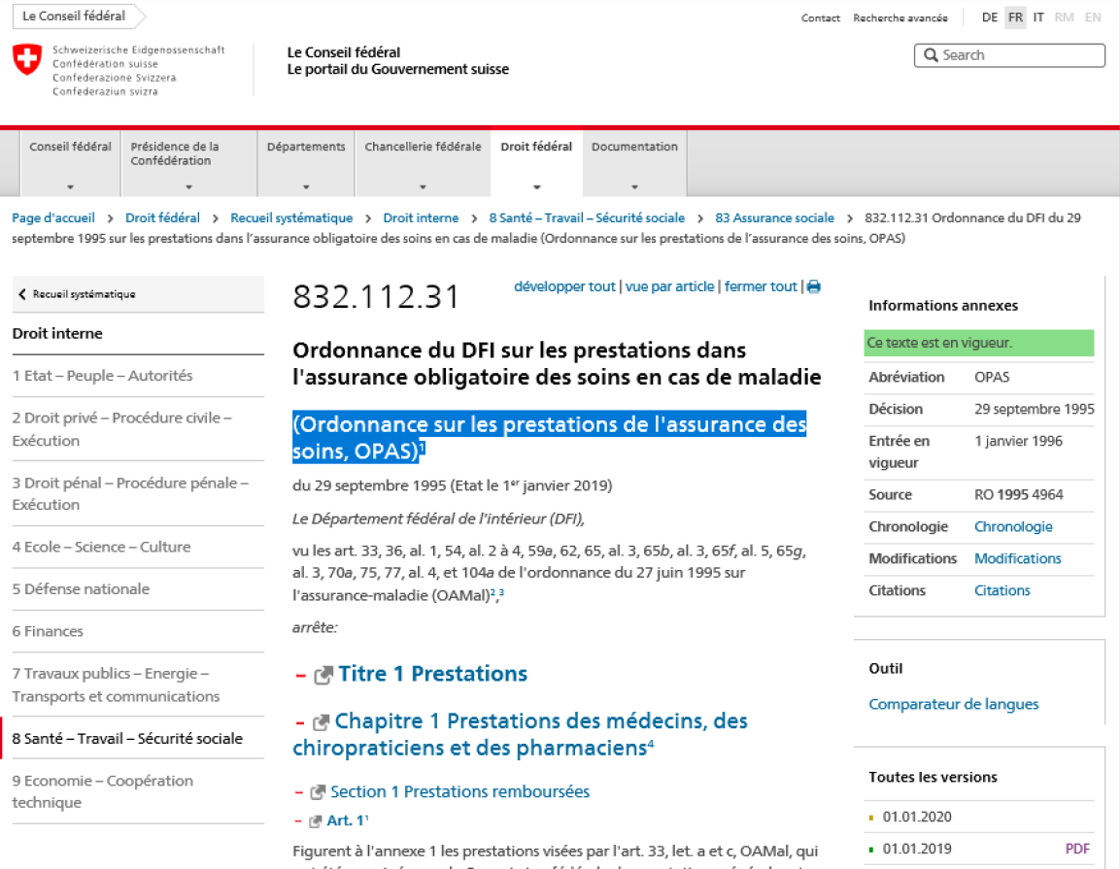
https://www.admin.ch/opc/fr/classified-compilation/19950275/index.html

Slide 10
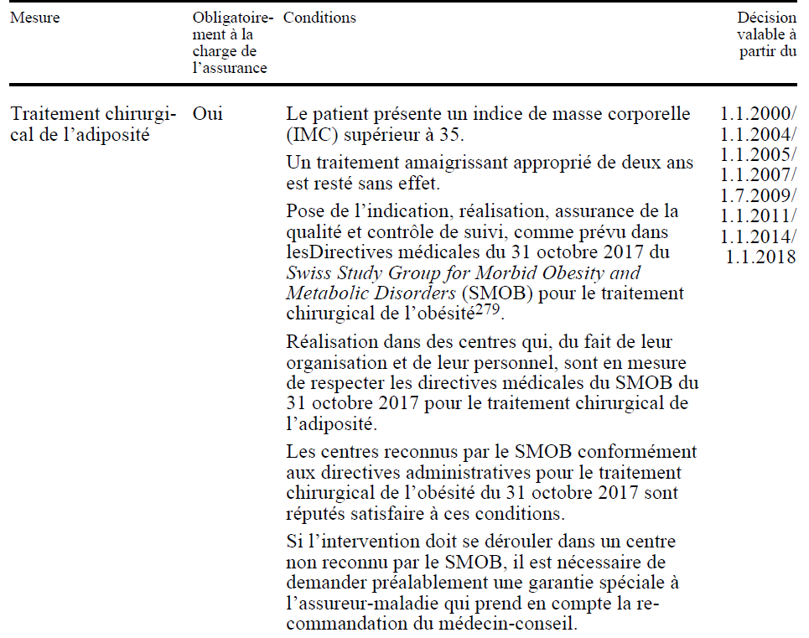
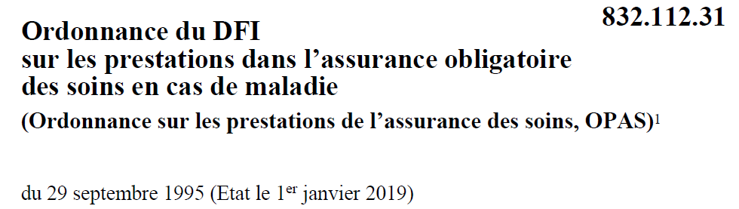
Critères
Poids
Echec
Groupe multidisciplinaire spécialisé
Centre bariatrique
Directives SMOB
https://www.admin.ch/opc/fr/classified-compilation/19950275/201901010000/832.112.31.pdf

Slide 11
Cas clinique: que proposer ?
Traitement conservateur
    N’a jamais vraiment eu de suivi digne de ce nom
    Les directives imposent 2 ans de traitement conservateur
Traitement chirurgical
    Le traitement conservateur est peu efficace
    Comorbidités sévères
    Souhait du patient

Slide 12
Place du traitement conservateur

Slide 13
Weight loss strategies
BMI ≥ 35 kg/m²
Surgery
Surgery
Medical treatment
Lifestyle modifications
BMI ≥ 30 kg/m² or
BMI ≥ 27/28 kg/m² with comorbidities
Medical Treatment
Lifestyle modification
any BMI

Slide 14
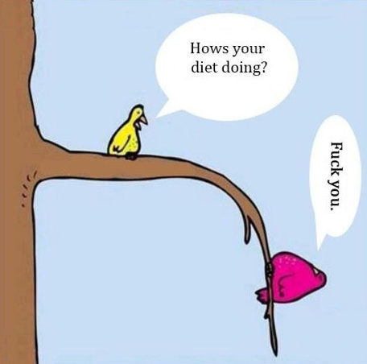
Weight loss strategies - Diet?

Slide 15
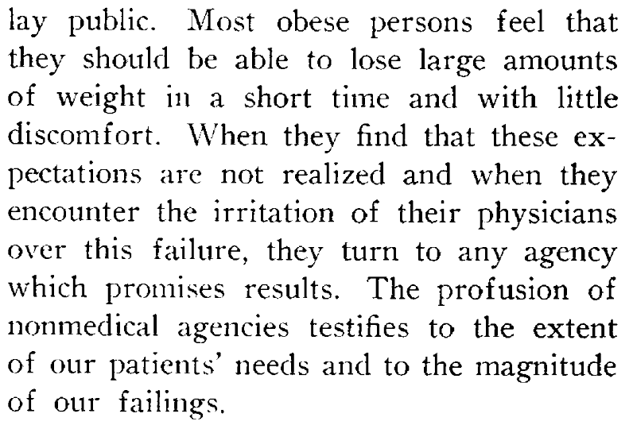
The result of Treatment for Obesity
Stunkard, A and McLaren-Hume, M JAMA
Vol 103. 1959

Slide 16
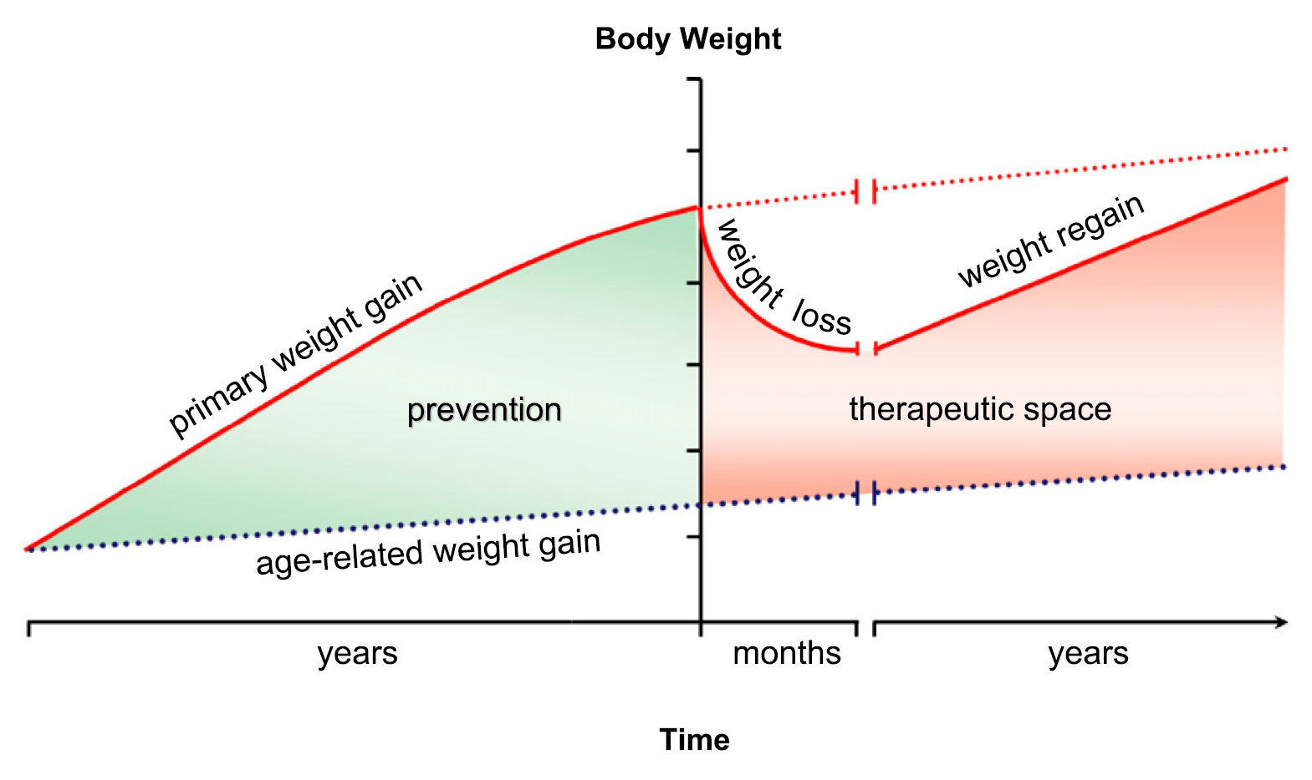
Natural history of obesity
Eckel et al, Diab Care/JCEM 2011
Obese individuals seem to defend their body weight

Slide 17
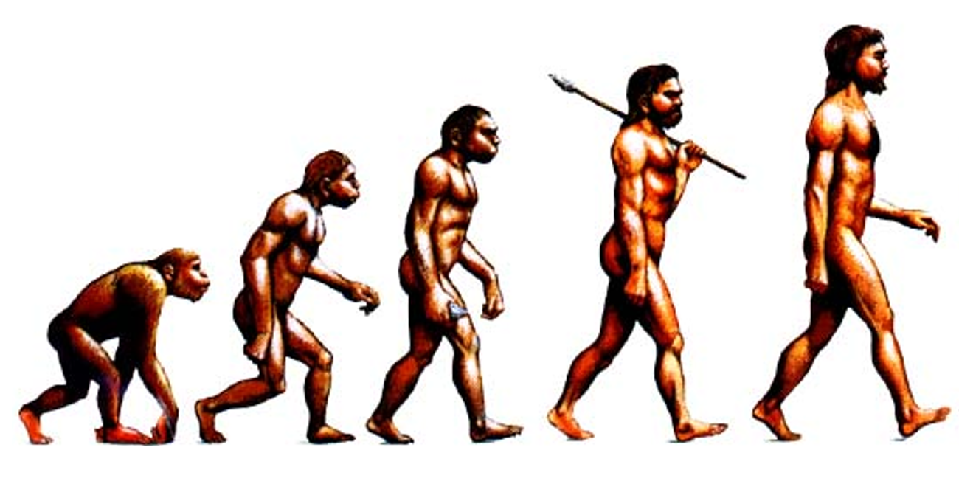
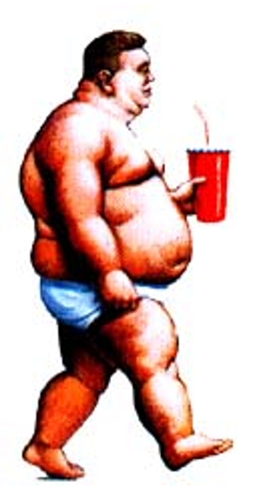
Evolution ?

Slide 18

Lifestyle modifications
Behavioral interventions
Physical activity
Dietary modification
Quantitative
Psychological
Stress management strategies
Daily
Sustainable
Qualitative
Workshop
Individual sessions
Group therapy

Slide 19
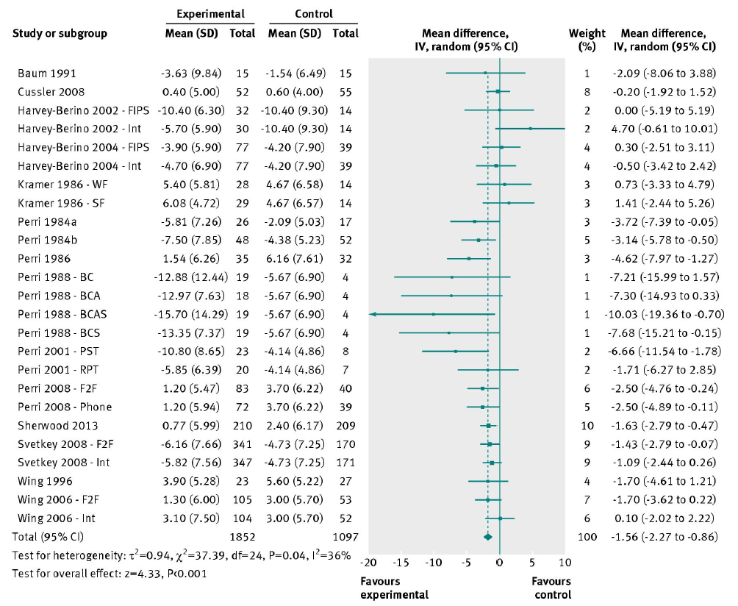
Long term maintenance of weight loss with non-surgical interventions in obese adults: systematic review and meta-analyses of randomised controlled trials
Dombrowski S. BMJ 2014;348

Slide 20
Weight loss to expect
Surgery
Medical treatment
Lifestyle modifications
20-35% initial weight
5-10% (?) initial weight
Lifestyle modification
3-10% initial weight

Slide 21
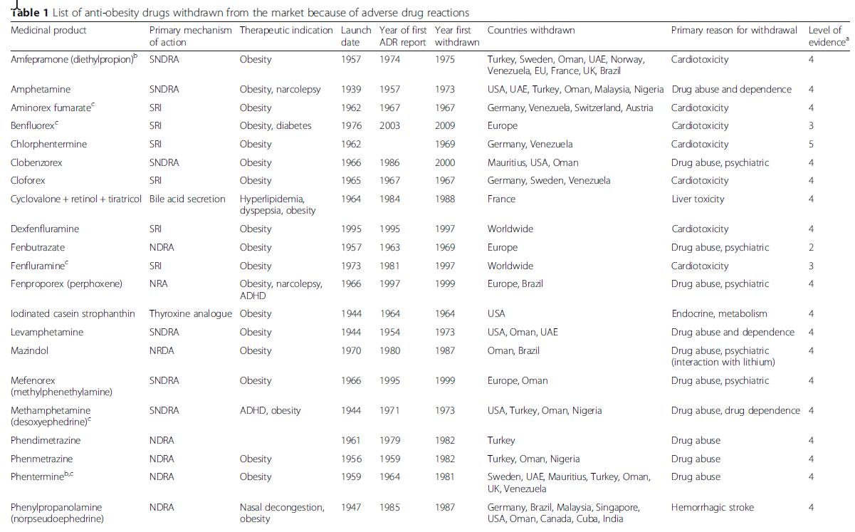
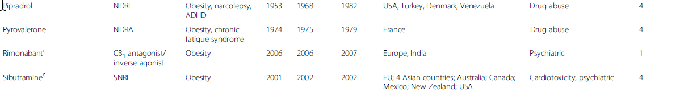
Onakpoya et al. BMC Medicine (2016)

Slide 22
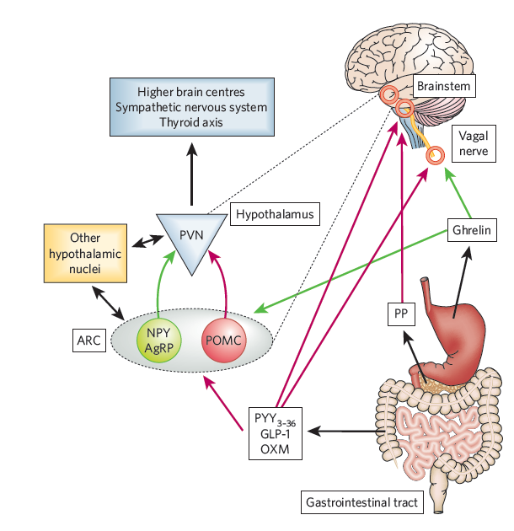
Tractus GI et régulation de la prise alimentaire
Larder R. Nat Med. 2012 May 4;18(5)

Slide 23
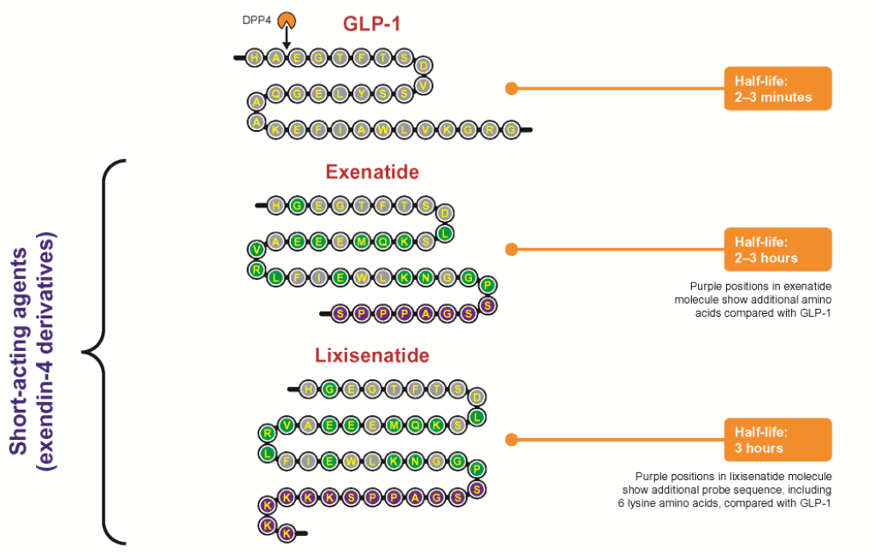
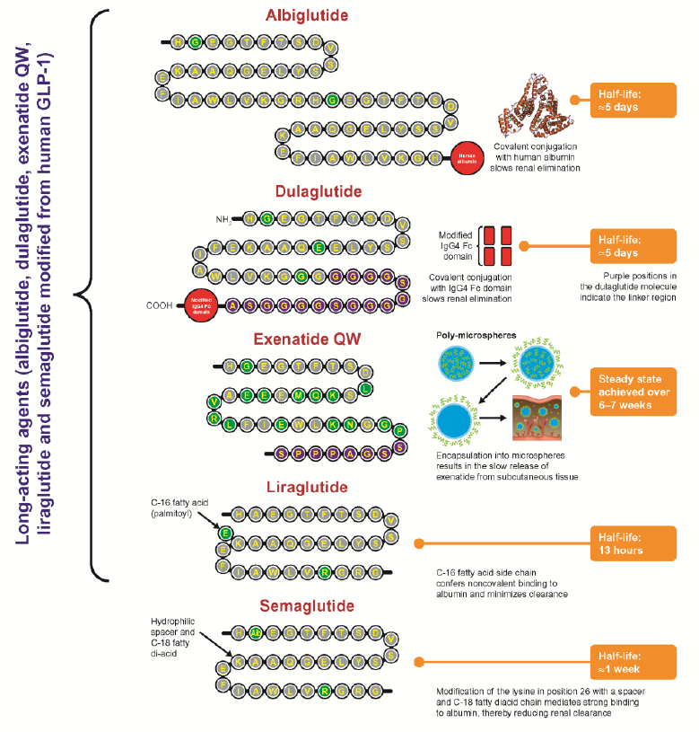
Eperzan®
Byetta®
Trulicity®
Lyxumia®
Bydureon®
Victoza® / Saxenda®
Ozempic®

Slide 24
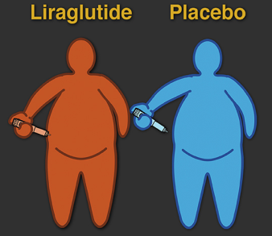
SCALE Trial
Objectif: évaluer efficacité liraglutide pour perte pondérale chez des patients obèses non diabétiques
Outcome 1°: perte pondérale
Outcomes 2°: HbA1c, TA, lipides, CRP, qualité de vie
Design: randomisation double-aveugle
Setting: 27 pays (europe, amérique, afrique, asie)
Participants:
  3731 participants
  Non diabétiques
  BMI > 30 kg/m² ou
  BMI > 27 kg/m² avec hypertension ou dyslipidémie (3%)
Intervention:
  Conseils hygiéno-diététiques environ 1x/mois durant 14 mois d’étude
  0.6 mg/j avec titration progressive jusqu’à 3.0 mg/j (toutes les 2 semaines)
  Suivi 56 semaines
Pi-Sunyer. A randomized, controlled trial of 3.0 mg of liraglutide in weight management. NEJM. 2015 (373).

Slide 25
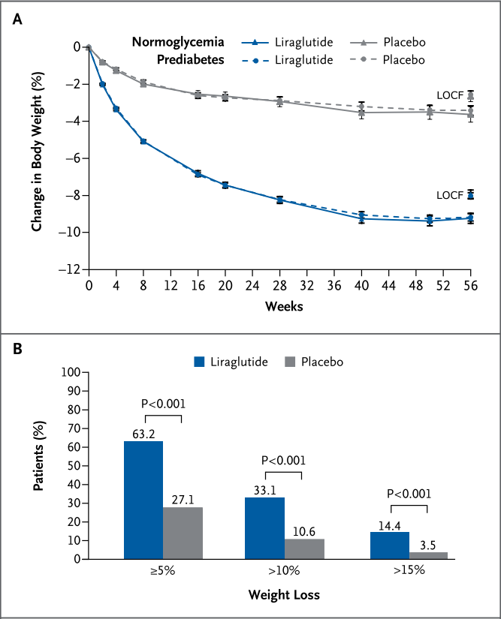
SCALE Trial
Pi-Sunyer. A randomized, controlled trial of 3.0 mg of liraglutide in weight management. NEJM. 2015 (373).

Slide 26
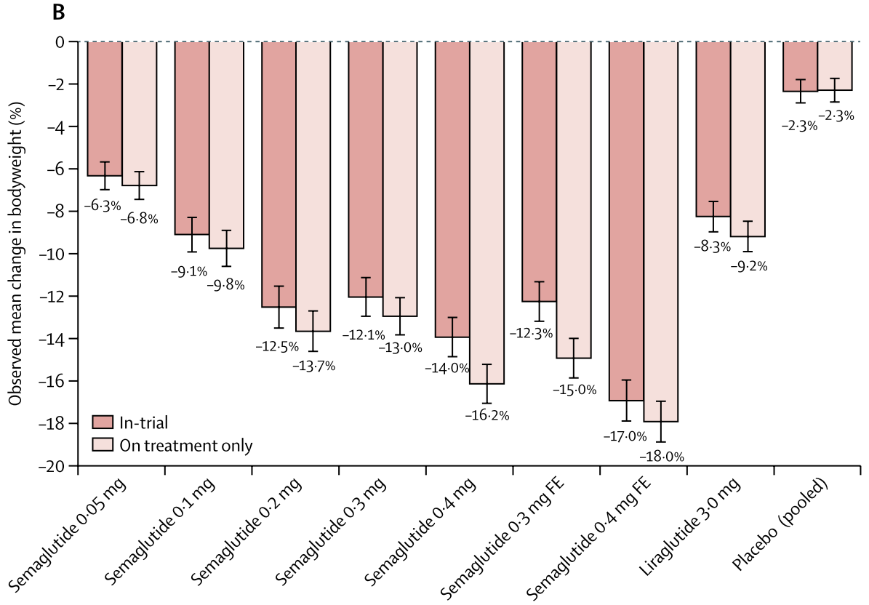
Semaglutide compared with liraglutide phase 2 trial
O’Neil P.M. 2018. The Lancet, Vol 392

Slide 27
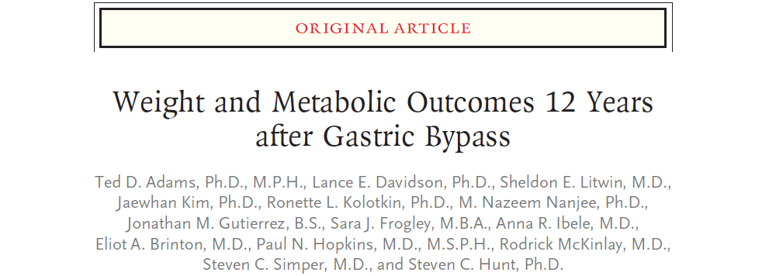
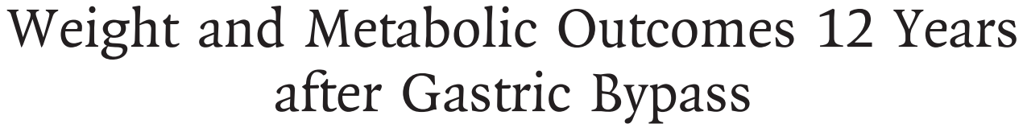
1156 patients
Etude observationnelle, follow-up 12 ans
418 opérés Roux-en-Y gastric bypass
417 qui souhaitaient intervention mais n’ont pas été opérés (remboursement assurance)
321 qui ne souhaitaient pas intervention, non opérés

Slide 28
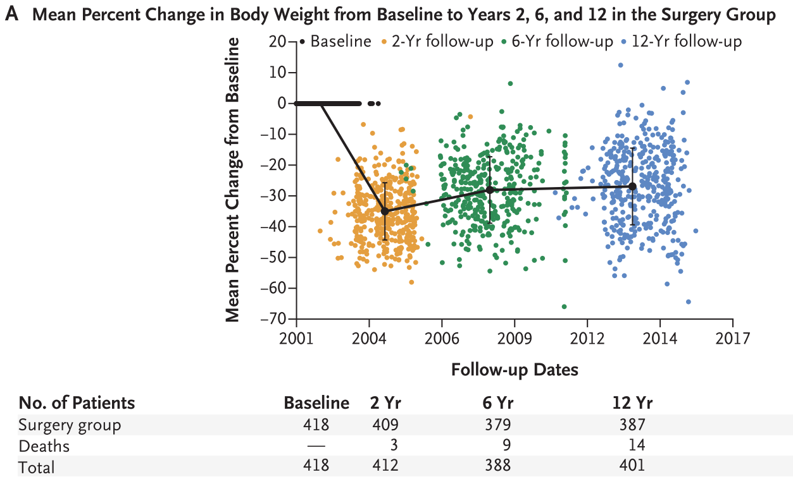
Weight outcomes 12 years after Gastric Bypass
Mean change
35 kg
11.5 BMI
- 27 % Weight loss
Adams TD et al. The New England journal of medicine 2017;377.

Slide 29
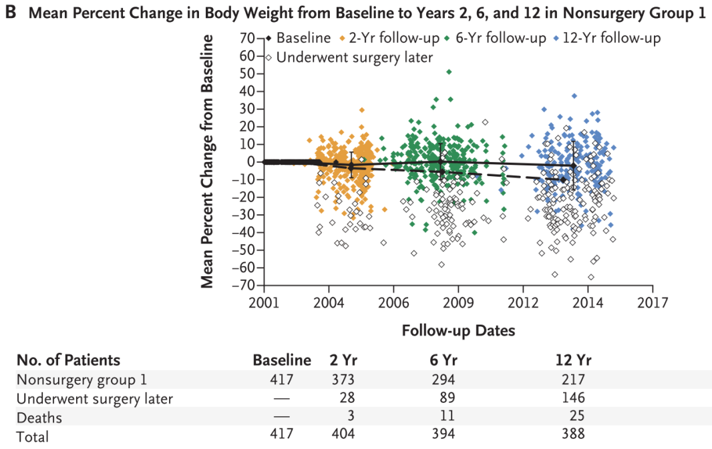
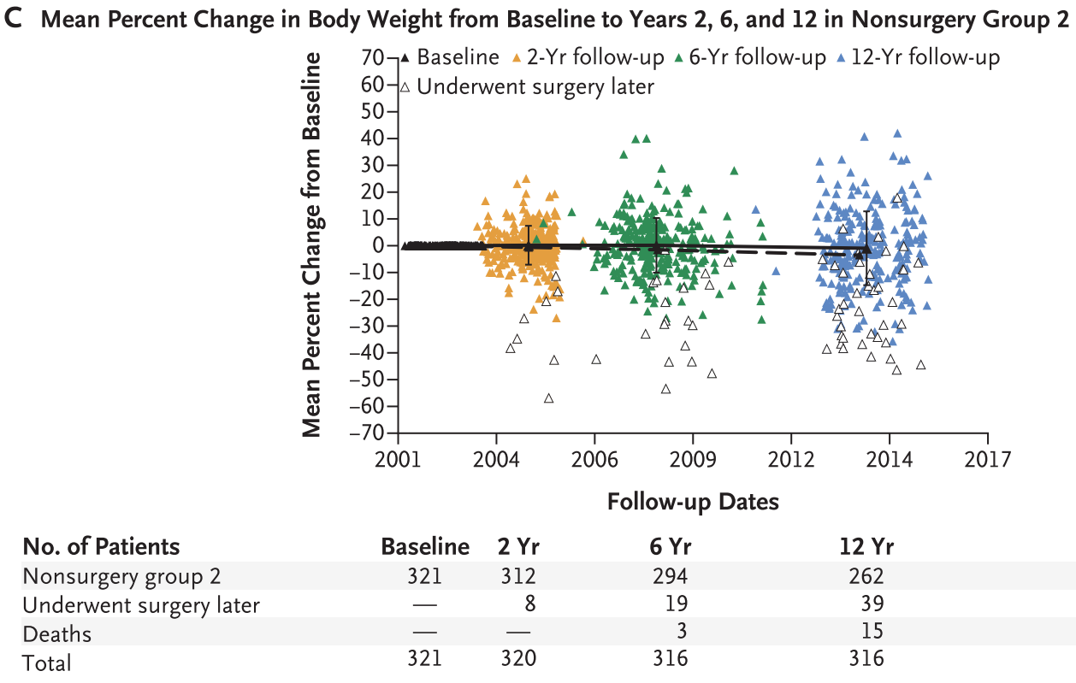
Weight outcomes in Non-Surgery Groups
Adams TD et al. The New England journal of medicine 2017;377.

Slide 30
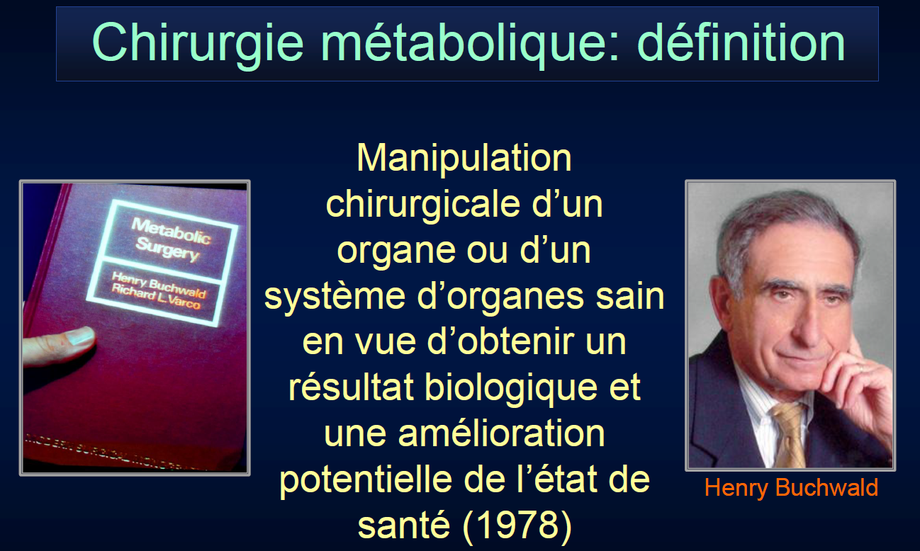
Rôle de la chirurgie bariatrique et métabolique

Slide 31
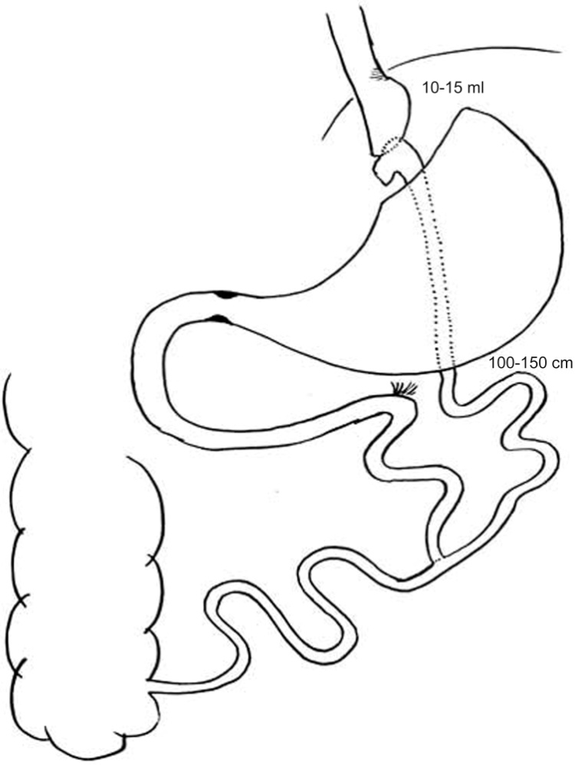
Options chirurgicales
Bypass gastrique en Y selon Roux Sleeve gastrectomy

Slide 32
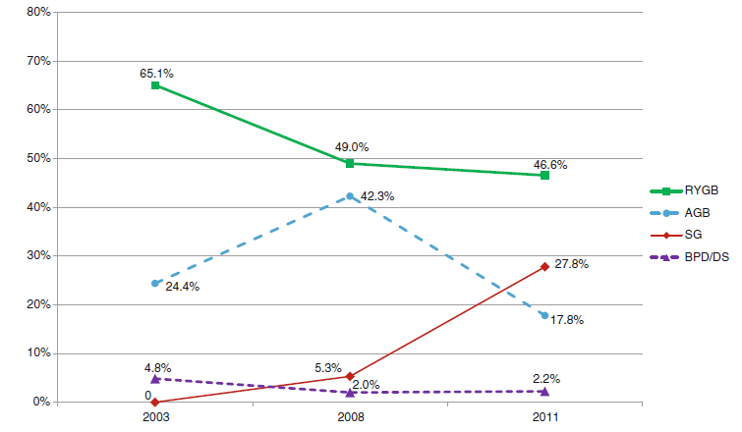
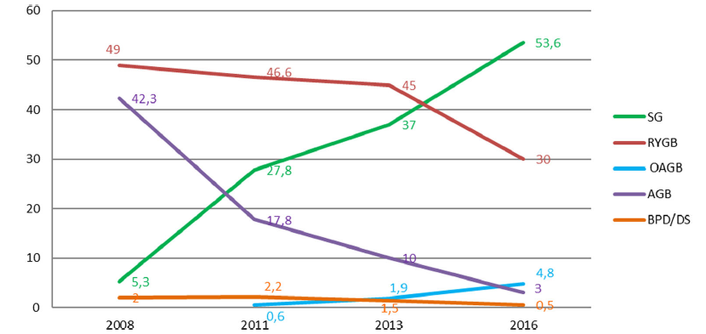
Choix de l’opération: tendances
Buchwald et al. Obes Surg 2013; 23: 427
Angrisani et al. Obes Surg 2018; 28: 3783

Slide 33
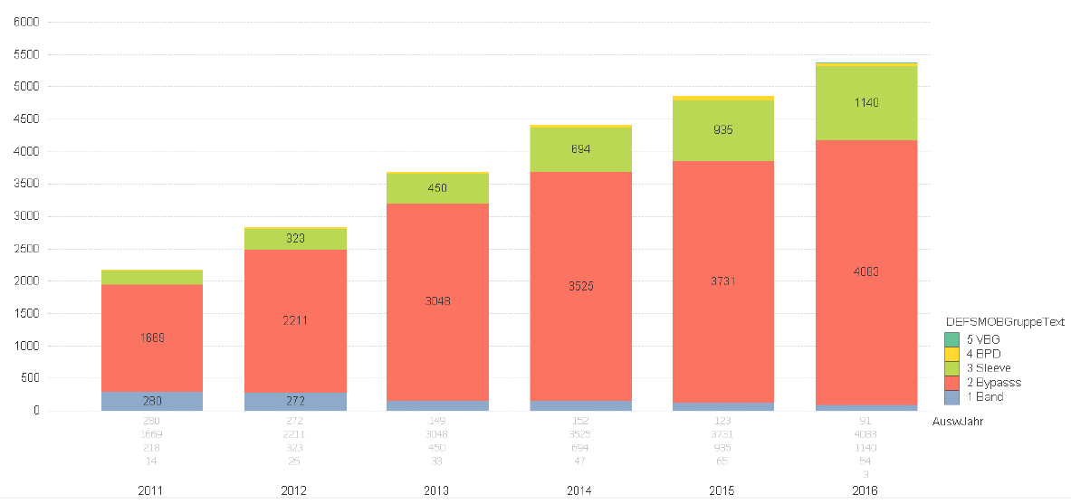
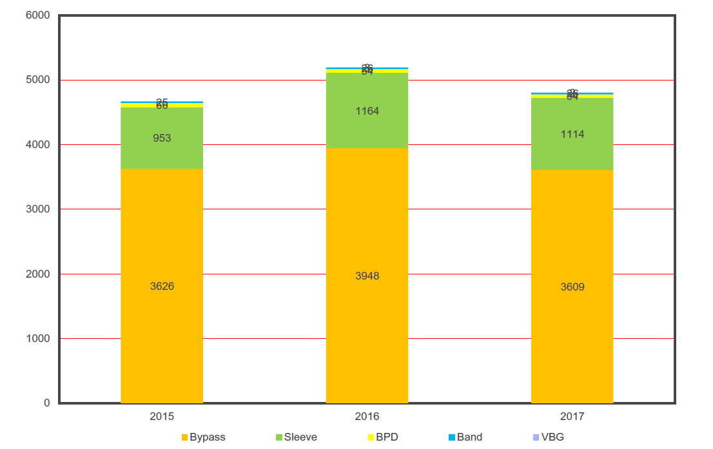
Choix de l’opération: tendances CH

Slide 34
Comment choisir la technique ?
Importance de l’obésité
Risque chirurgical
Antécédents chirurgicaux
Types de comorbidités
    Diabète
    Dyslipidémie
    Reflux gastro-oesophagien
Choix / préférences du patients

Slide 35
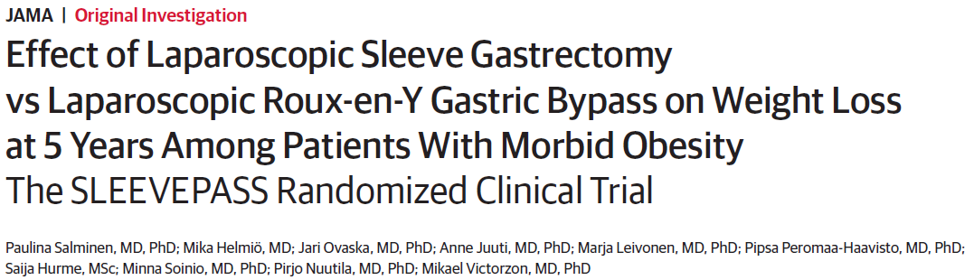
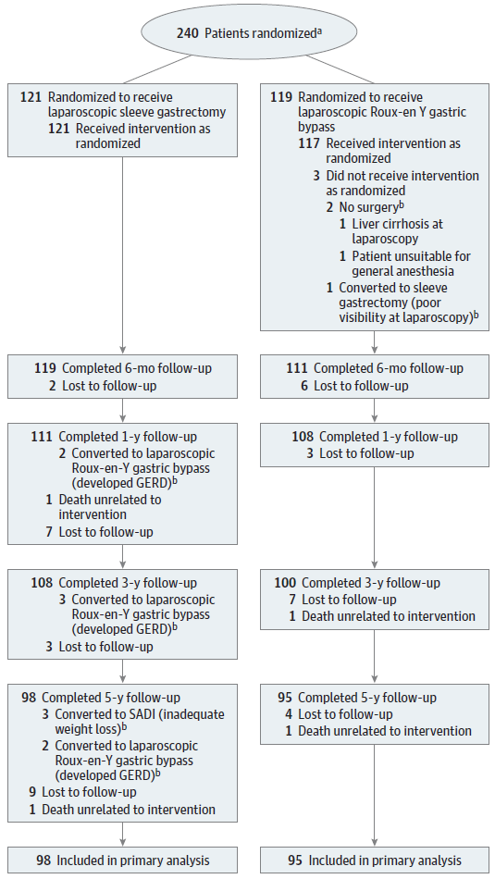
Primary end-point:
  Excess weight loss
Secondary end-points
  Comorbidities
  QOL
  Overall morbidity
  Mortality

Slide 36
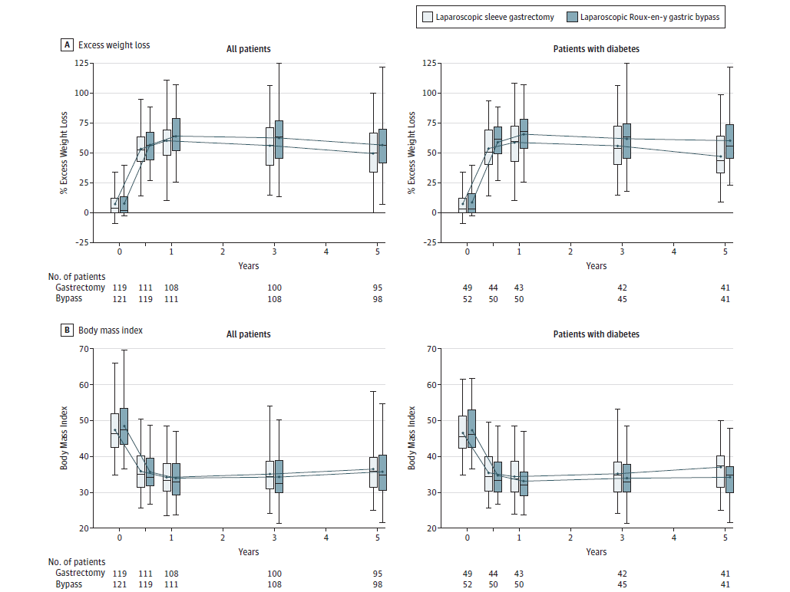

Slide 37
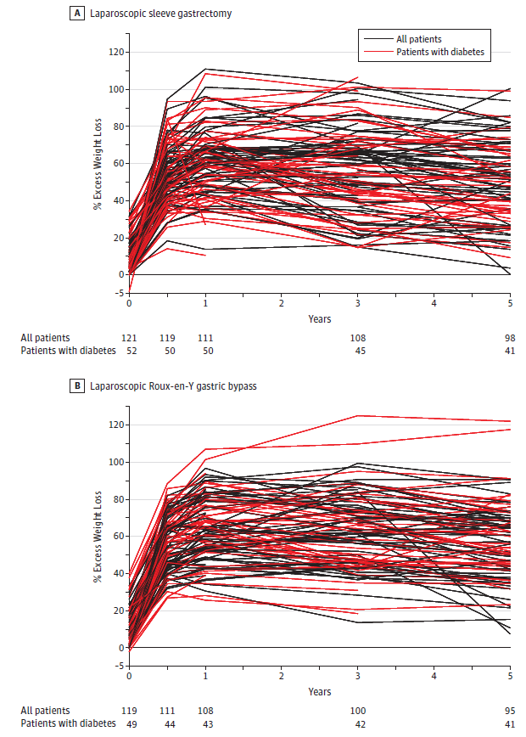

Slide 38
Comorbidités
Diabète: RYGB > SG NS
Cholesterol total: RYGB > SG NS
LDL-cholestérol: RYGB > SG 0,02
Triglycérides: RYGB = SG
HTA: RYGB > SG 0,02
RGO: RYGB >> SG
QOL: RYGB = SG

Slide 39
Morbidité
RYGB SG p
Complications < 30 j
mineures 17,1 % 7,4 % 0,02
majeures 9,4 % 5,8 % 0,29
Complications > 30 j
mineures 10,9 % 10,7 % 0,96
majeures 15,1 % 8,3 % 0,10
La plupart des complications tardives après RYGB auraient pu être évitées avec une fermeture des fenêtres mésentériques

Slide 40
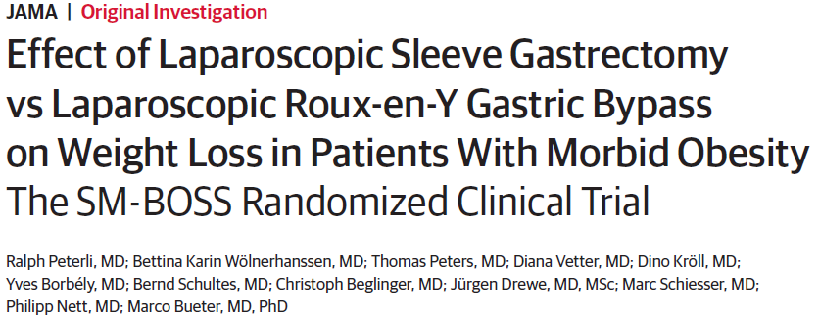
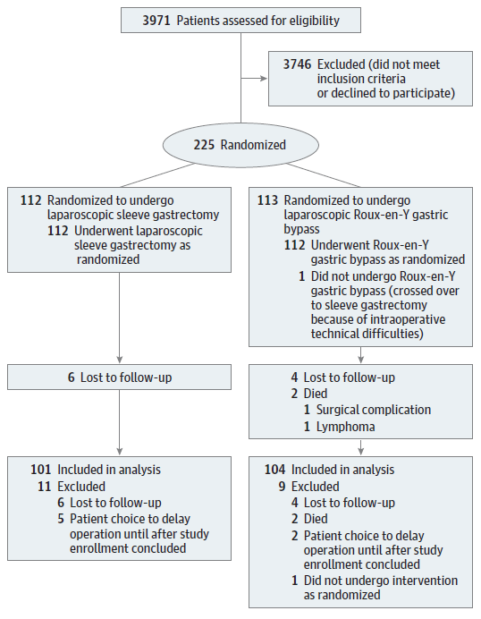
Primary end-point:
  Excess BMI loss
Secondary end-points
  Comorbidities
  QOL
  Overall morbidity
  Mortality

Slide 41
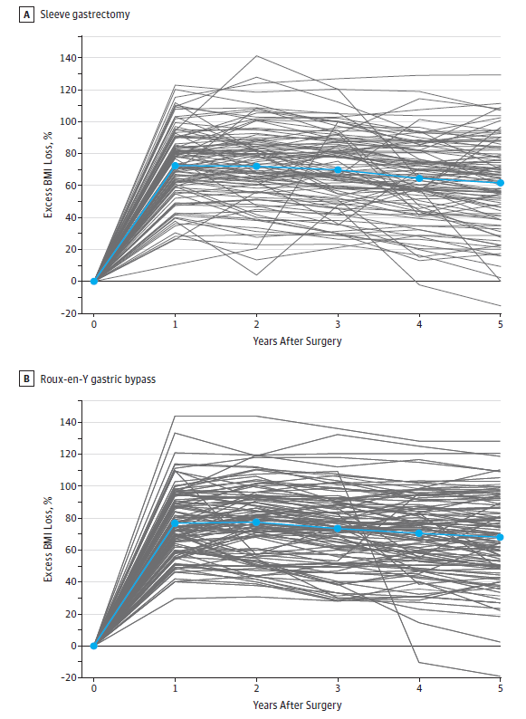
3,9
%EBMIL RYGB SG
1 an 76,7 % 72,4 %
2 ans 77,4 % 71,9 %
3 ans 73,9 % 69,5 %
4 ans 70,8 % 64,1 %
5 ans 68,3 % 61,1 %

Slide 42
Comorbidités
Tendance meilleure avec RYGB, mais pas de différence significative, sauf pour
  Cholestérol total/HDL
  LDL
Nette différence en faveur du RYGB en ce qui concerne le RGO
Pas de différence en ce qui concerne la QOL

Slide 43
Complications
RYGB SG p
Complications < 30 j 4,5 % 0,9 % 0,21
Complications > 30 j 17,3 % 14,9 % 0,70
Réopérations 22,1 % 15,8 % 0,28

Slide 44
RYGB vs SG: conclusions
RYGB semble supérieur à SG en ce qui concerne
  Perte pondérale
  Effet sur certaines comorbidités (lipides, LDL, HTA)
RYGB associé à plus de complications que SG
SG associée à risque de RGO tardif

Slide 45
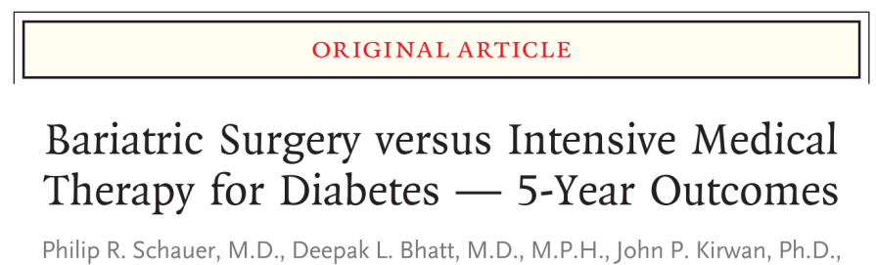
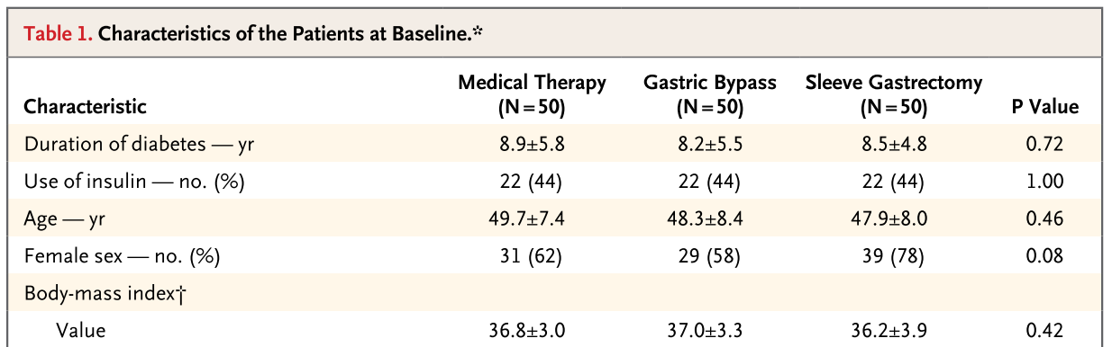
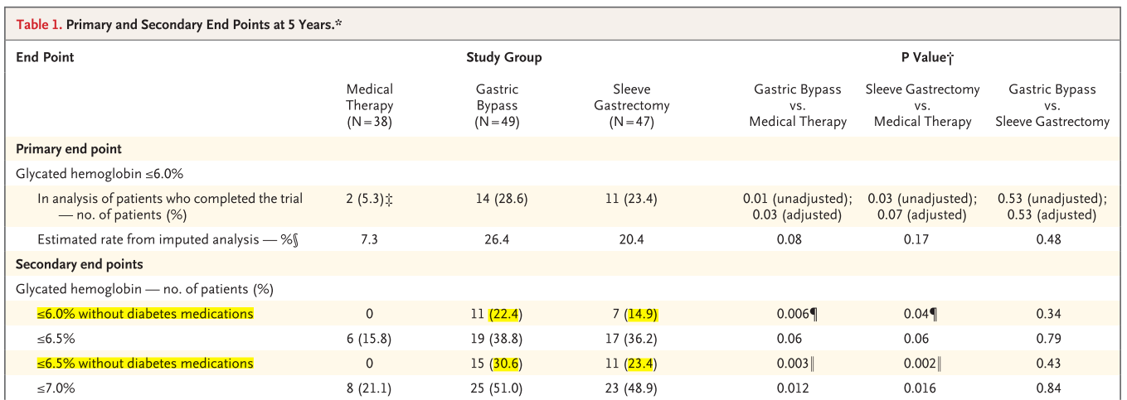
Schauer PR et al. The New England journal of medicine 2017;376

Slide 46
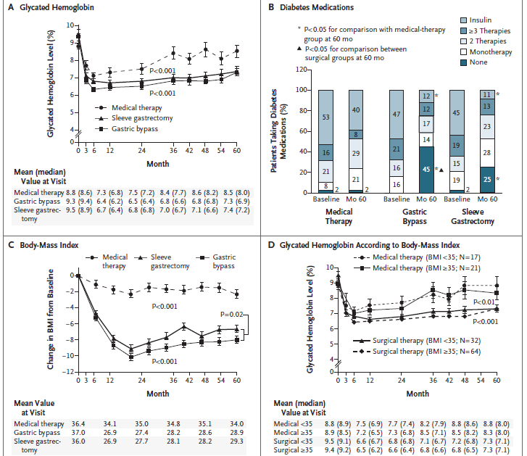

Slide 47
Préparation préopératoire
Information: documentation remise au patient
  Avantages; inconvénients; risques; conséquences à long terme
Evaluation multidisciplinaire TCA; Traitement TCA
Evaluation psychiatrique
  Troubles psychologiques, facteurs de risque psychosociaux
  Compréhension des enjeux
  Importance du lien thérapeutique pour réduire risque drop out post-opératoire
  Contre-indications :
    Abus substance actif
    Trouble psychotique actif; troubles affectifs majeurs
    Troubles alimentaires majeurs non compensés

Slide 48
Préparation préopératoire (2)
Somatique:
  Evaluation état santé général
    Dépister maladies endocriniennes pouvant être responsable de l’obésité
    Status nutritionnel et vitaminique
  Comorbidités: T2DM, HTA, dyslipidémie…
    Optimisation des traitements
    Absorption post-opératoire des traitements à anticiper
  SAOS, tabagisme, autre pathologies respiratoires
  ATCD lithiase rénale
  Risque ostéoporose
  Contraception / Bilan gynéco
  Etat dentaire

Slide 49
Rôle du gastro-entérologue
Indication à la chirurgie bariatrique
OGD pré-op: GERD, hernie hiatale, œsophagite, ulcère, tumeur, métaplasie
Recherche et éradication HP
Evaluation hépatique et vésiculaire
Suivi post-opératoire

Slide 50
Risque chirurgical

Slide 51

Expérience lausannoise et chablaisienne
2491 patients opérés de Jan 1999 à Déc 2018
    2430 laparoscopie / 61 laparotomie
    2201 procédures primaires / 290 réopération
    658 patients operés avant 2006

Slide 52
Morbidité / mortalité précoces
N = 2406

Slide 53
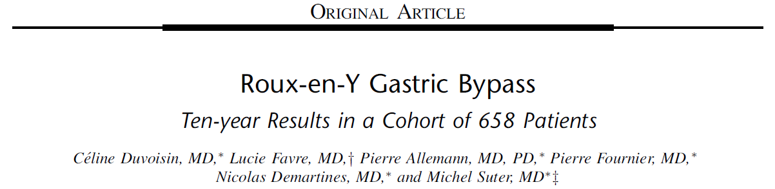
Base de données prospective incluant tous les patients opérés d’un RYGB au CHUV et à l’HRC depuis 1999
Analyse rétrospective des données des patients opérés avant 2005
  Données pré-opératoires
  Evolution du poids
  Evolution des comorbidités et de la qualité de vie
  Complications à long terme
Perdu de vue: pas vu depuis > 12 mois
Exclu: aucun

Slide 54
Anthropometric data
Number of patients 658
Males / females 145 / 513
Mean weight (range) 123 (52 - 227)
Mean BMI (range) 45.5 (17.7 - 73.4)
Mean BMI (range) / primary 45.9 (34 – 73.4)
Mean initial BMI (redos) 44.8 (34.4 - 54.4)
Tous les patients ont atteint au moins 10 ans de suivi
Données disponibles à 10 ans pour 91 % des patients
Duvoisin et al. Ann Surg 2018

Slide 55
Survival over time
Number of patients deceased @ 10 years: 33 (5 %)
Duvoisin et al. Ann Surg 2018

Slide 56
Overall results: mean BMI
Duvoisin et al. Ann Surg 2018

Slide 57
Primary RYGBP
% total Body weight loss
N = 569
BWL < 20 % @ 10 years: 19,0 %
BWL < 10 % @ 10 years: 4,2 %
Duvoisin et al. Ann Surg 2018

Slide 58
Primary RYGBP
Distribution of total body weight loss
Duvoisin et al. Ann Surg 2018

Slide 59
Comorbidities

Slide 60
Cas clinique: option retenue
Bypass gastrique avec anse biliopancréatique longue (100 cm)
Cholécystectomie prophylactique de principe
Séjour hospitalier: 3 jours
Pas de complication péri/postopératoire
Traitement à la sortie:
  Stop antidiabétiques et lisipril. Bilol 10 mg/j

Slide 61
Cas clinique: 2 ans post RYGB
Poids: 85 kg (BMI = 26,5)
Diabète en rémission complète: HbA₁c: 5,3 %
HTA en rémission complète
Chol tot: 4,66 HDL: 2,7 LDL: 2,02 TG: 0,82
Traitement actuel:
  Vit B₁₂
  Zn
  Aucun autre médicament
SAS en rémission complète (a pu stopper la CPAP)
QOL nettement améliorée

Slide 62
Merci de votre attention

